Slide 1
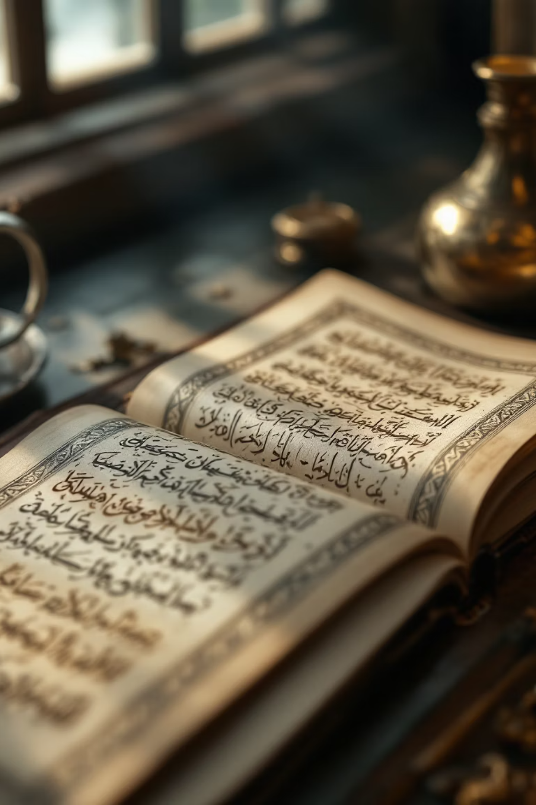
Alisher Navoiy va Abdurahmon Jomiyning pedagogik qarashlari
O'zbek va Sharq adabiyotining buyuk vakillari bo'lgan Alisher Navoiy va Abdurahmon Jomiy nafaqat shoir va mutafakkirlar, balki ta'lim va tarbiya sohasida chuqur pedagogik qarashlarga ega bo'lgan ma'rifatparvarlar edi. Ularning g'oyalari jamiyat tarbiyasiga katta hissa qo'shgan va bugungi kunda ham o'z ahamiyatini yo'qotmagan.

Slide 2
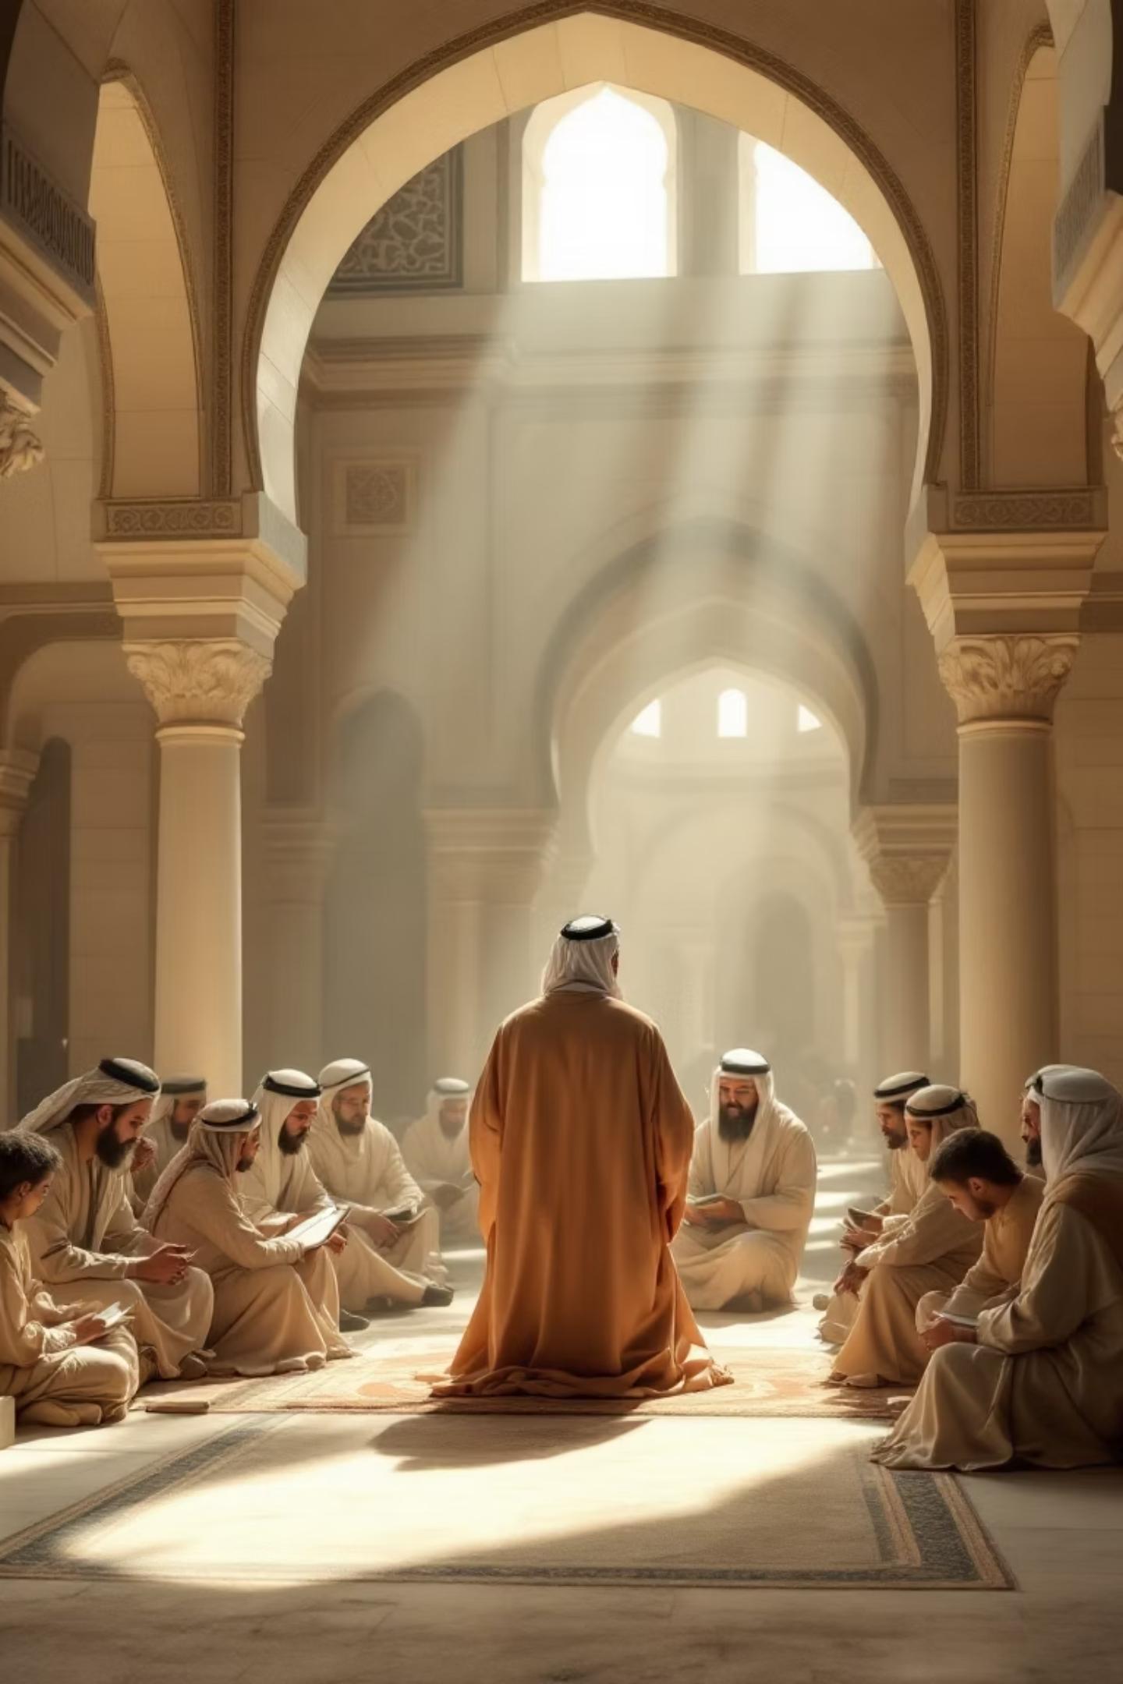
Pedagogik qarashlar: Ta'lim va tarbiyaning birligi
Ta'lim va tarbiya uyg'unligi
Ma'naviy qadriyatlar asosi
XV asrda ta'lim va tarbiya bir butun tizim sifatida rivojlanib, shaxs shakllanishining ajralmas qismi bo'lgan. Bu ikki jarayon bir-birini to'ldirib, kamol topgan inson tarbiyalashga xizmat qilgan.
Ma'naviy va axloqiy qadriyatlarni shakllantirish, axloqiy tarbiya asosiy vazifa sifatida belgilangan. Ilm-fan bilan birga inson fazilatlarini rivojlantirish ustuvor yo'nalish bo'lgan.

Slide 3
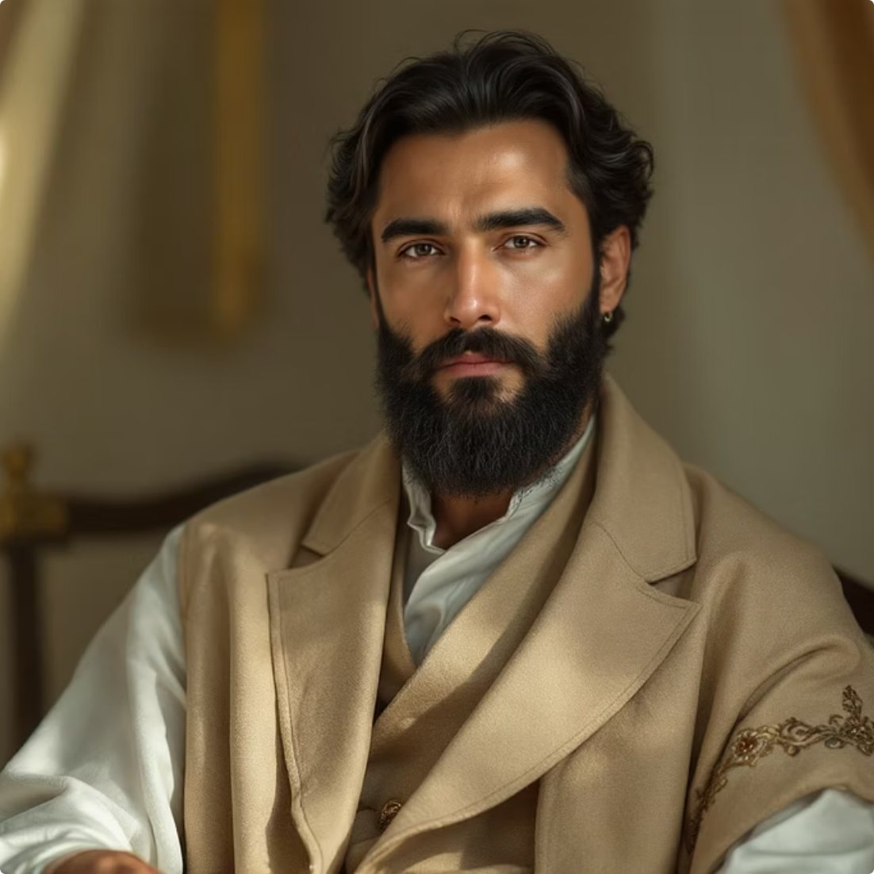
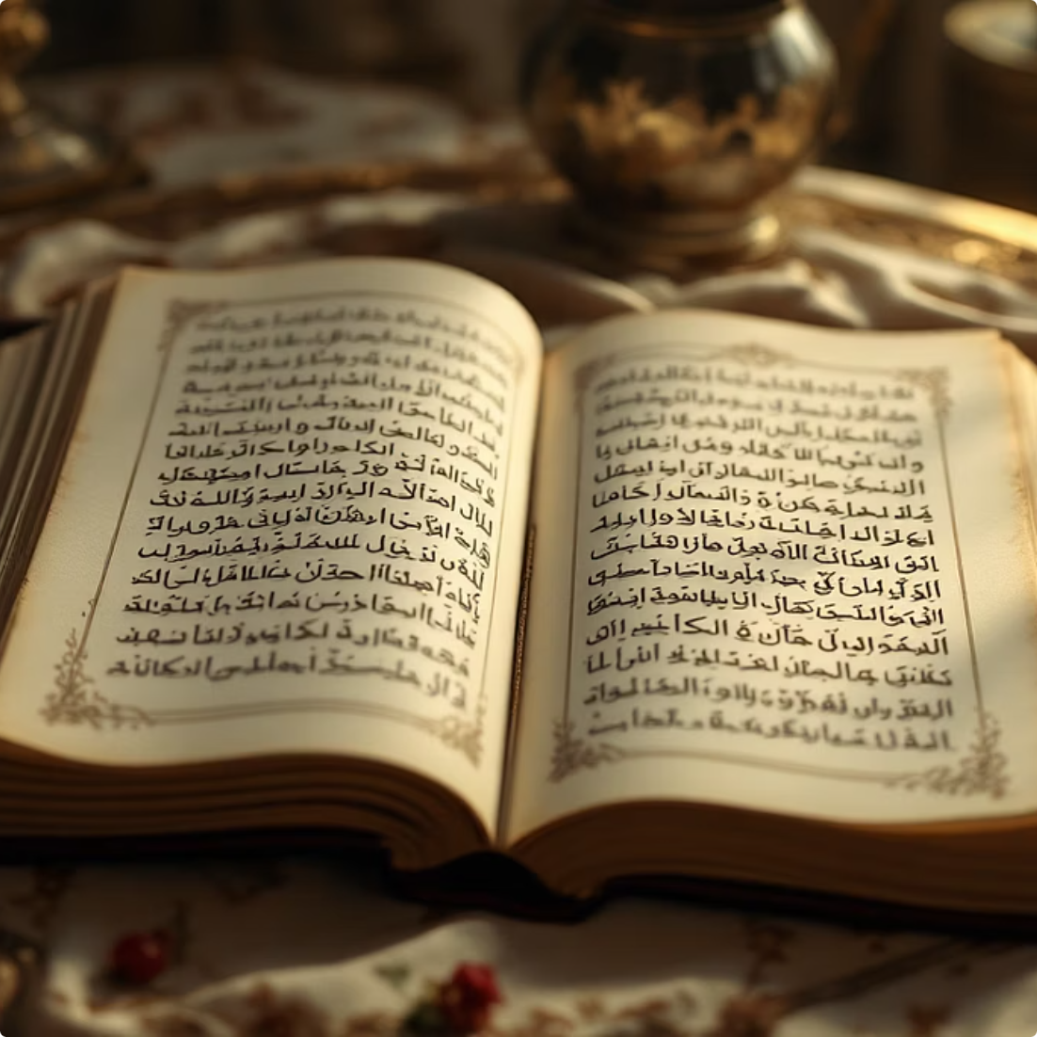
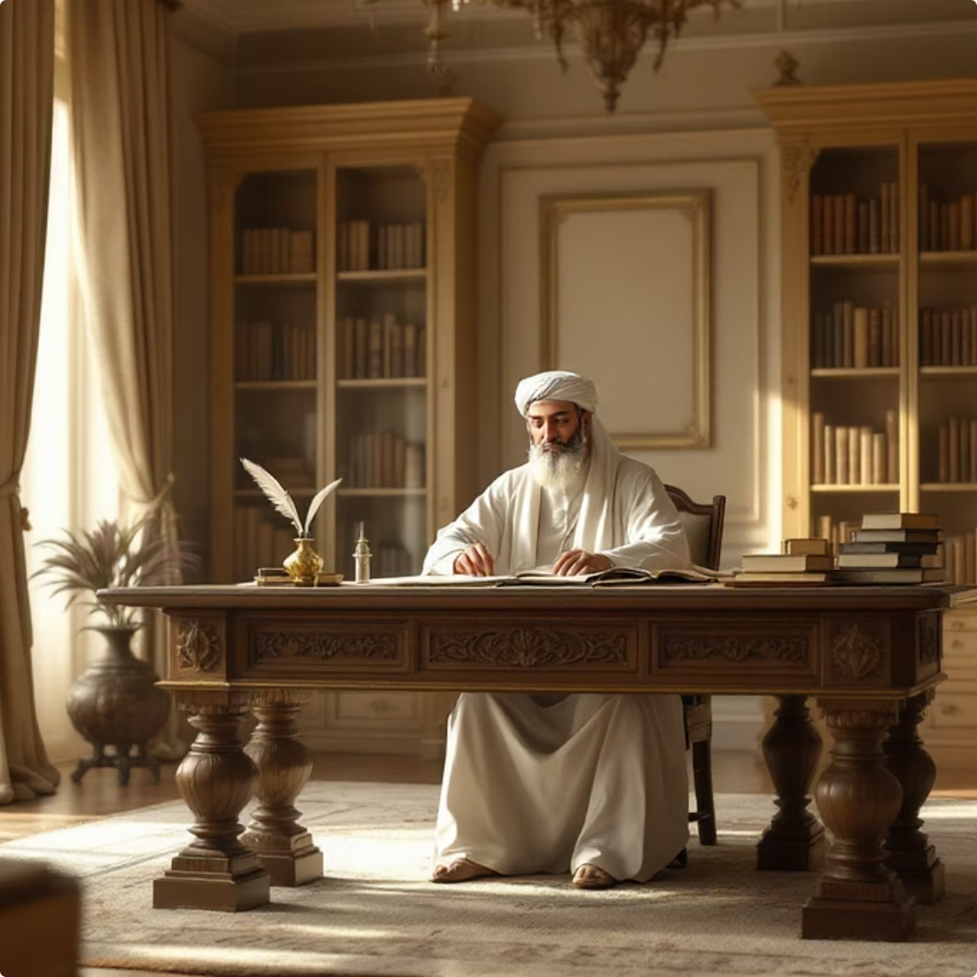
Alisher Navoiy (1441–1501)
Buyuk shoir va mutafakkir
Pedagogik qarashlar sohibi
Ma'rifat tarqatuvchi
O'zbek adabiyotining asoschisi, davlat arbobi va hukmdor maslahatchisi bo'lgan Navoiy o'z davrining eng bilimdon kishilaridan biri edi.
O'z asarlarida tarbiya, axloq va ma'naviy kamolot masalalarini keng yoritgan va yoshlar tarbiyasiga alohida e'tibor bergan.
Bilim va ma'rifat tarqatish orqali jamiyat taraqqiyotiga xizmat qilish g'oyasini asarlarida doimiy targ'ib qilgan ziyoli.

Slide 4

Navoiyning pedagogik g'oyalari
Axloqiy kamolot
Ilm-fan yo'li
Adolat, halollik, saxiylik va poklik kabi fazilatlarni o'zida mujassam etgan insonni tarbiyalash maqsadi.
Bilim olish har bir inson uchun majburiy va hayotiy zaruriyat ekanligi, ilm-fan orqali kamolga erishish mumkinligi.
Insonparvarlik
Ma'naviy rivojlanish
Insonni qadrlash, unga mehr-oqibat ko'rsatish va jamiyat manfaatlarini shaxsiy manfaatlardan ustun qo'yish.
Yoshlarni nafaqat bilim olishga, balki ma'naviy jihatdan yetilishga va yuksak maqsadlarga intilishga yo'naltirish.
Navoiy ta'limoti yoshlarga bilim, axloq va ma'naviyat uyg'unligida rivojlanish yo'lini ko'rsatadi.

Slide 5
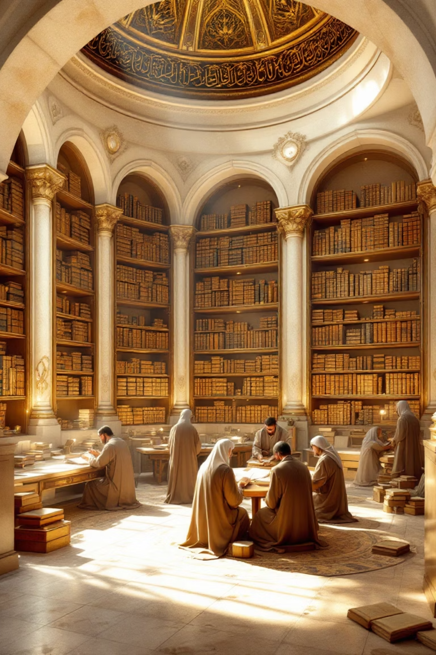



Navoiyning ma'rifatparvarlik faoliyati
Kutubxonalar barpo etish
Hirot va boshqa shaharlarda boy kutubxonalar tashkil etib, ilm-fan markazlarini rivojlantirgan.
Ta'lim muassasalarini qo'llab-quvvatlash
Madrasalar, maktablar va ilmiy to'garaklar uchun moddiy va ma'naviy yordam ko'rsatgan.
Madaniy merosni saqlash
O'zbek tilida asarlar yaratib, milliy madaniyat va adabiyot rivojiga katta hissa qo'shgan.

Slide 6
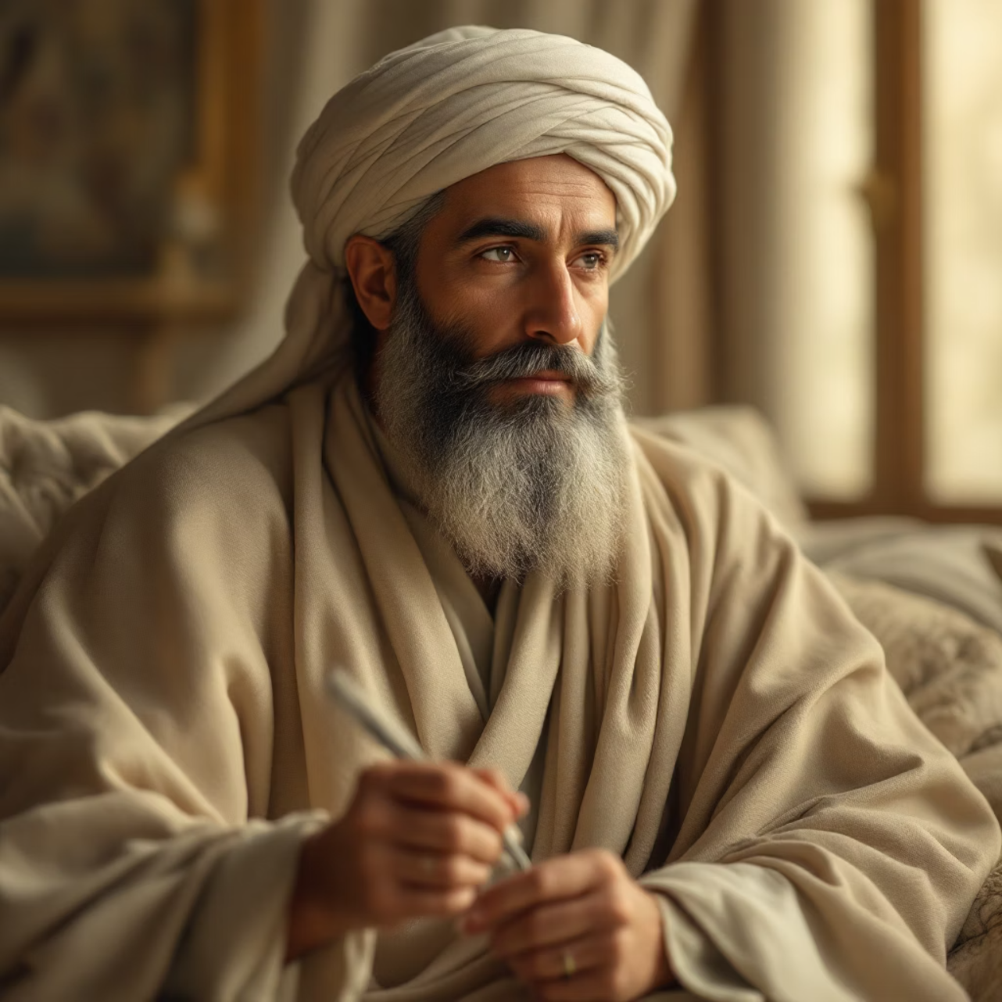
Abdurahmon Jomiy (1414–1492)
Sharq adabiyotining yulduzi
Fors-tojik adabiyotining so'nggi buyuk vakili, tasavvuf yo'lining piri va chuqur pedagogik fikrlarga ega bo'lgan mutafakkir.
Ko'p qirrali shaxs
Shoir va yozuvchi sifatida yuzlab asar yaratgan
Mutafakkir va faylasuf sifatida falsafiy asarlar bitgan
Pedagog sifatida talabalar tarbiyasiga ulkan hissa qo'shgan
Ma'naviy murshid sifatida ko'plab shogirdlar yetishtirgan

Slide 7




Jomiyning pedagogik g'oyalari
Axloqiy tarbiya
Ilmiy bilim
Axloqiy va ma'naviy tarbiyani ta'limning bosh yo'nalishi deb bilgan va fazilat egasi bo'lishni ta'kidlagan.
Talabalarni chuqur ilmiy bilimlar bilan qurollantirish va doimiy izlanishga undash zarurligini ta'kidlagan.
Muvozanatli shaxs
Ruhiy kamolot
Ilm, axloq va ma'naviyat uyg'unligida kamol topgan, jamiyatga foydali inson yetishtirish maqsadi.
Ichki dunyoni tozalash, ruhiy poklanish va ma'naviy balandliklarga erishish yo'llarini ko'rsatgan.

Slide 8
Navoiy va Jomiy: Pedagogik yondashuvlar uyg'unligi
1
2
Ilm va ma'naviyat birligi
Axloqiy tarbiya ustuvorligi
Ikkalasi ham ilm-fan va ma'naviyatni bir-biridan ajralmas deb bilgan. Bilim ma'naviyatsiz, ma'naviyat bilimsiz to'liqsiz deb hisoblangan.
Axloqni ta'lim-tarbiyaning asosi qilib belgilab, insoniy fazilatlarni rivojlantirishga katta ahamiyat berganlar.
3
4
Ustoz-shogird munosabatlari
Jamiyat manfaatiga xizmat
Ta'lim jarayonida ustoz va shogird o'rtasidagi mehr-muhabbat, hurmat va o'zaro ishonch muhim ahamiyatga ega.
Talabalar va jamiyat uchun ideal tarbiya tizimini yaratish, bilimli va yetuk insonlar yetishtirib chiqarish g'oyasi.

Slide 9
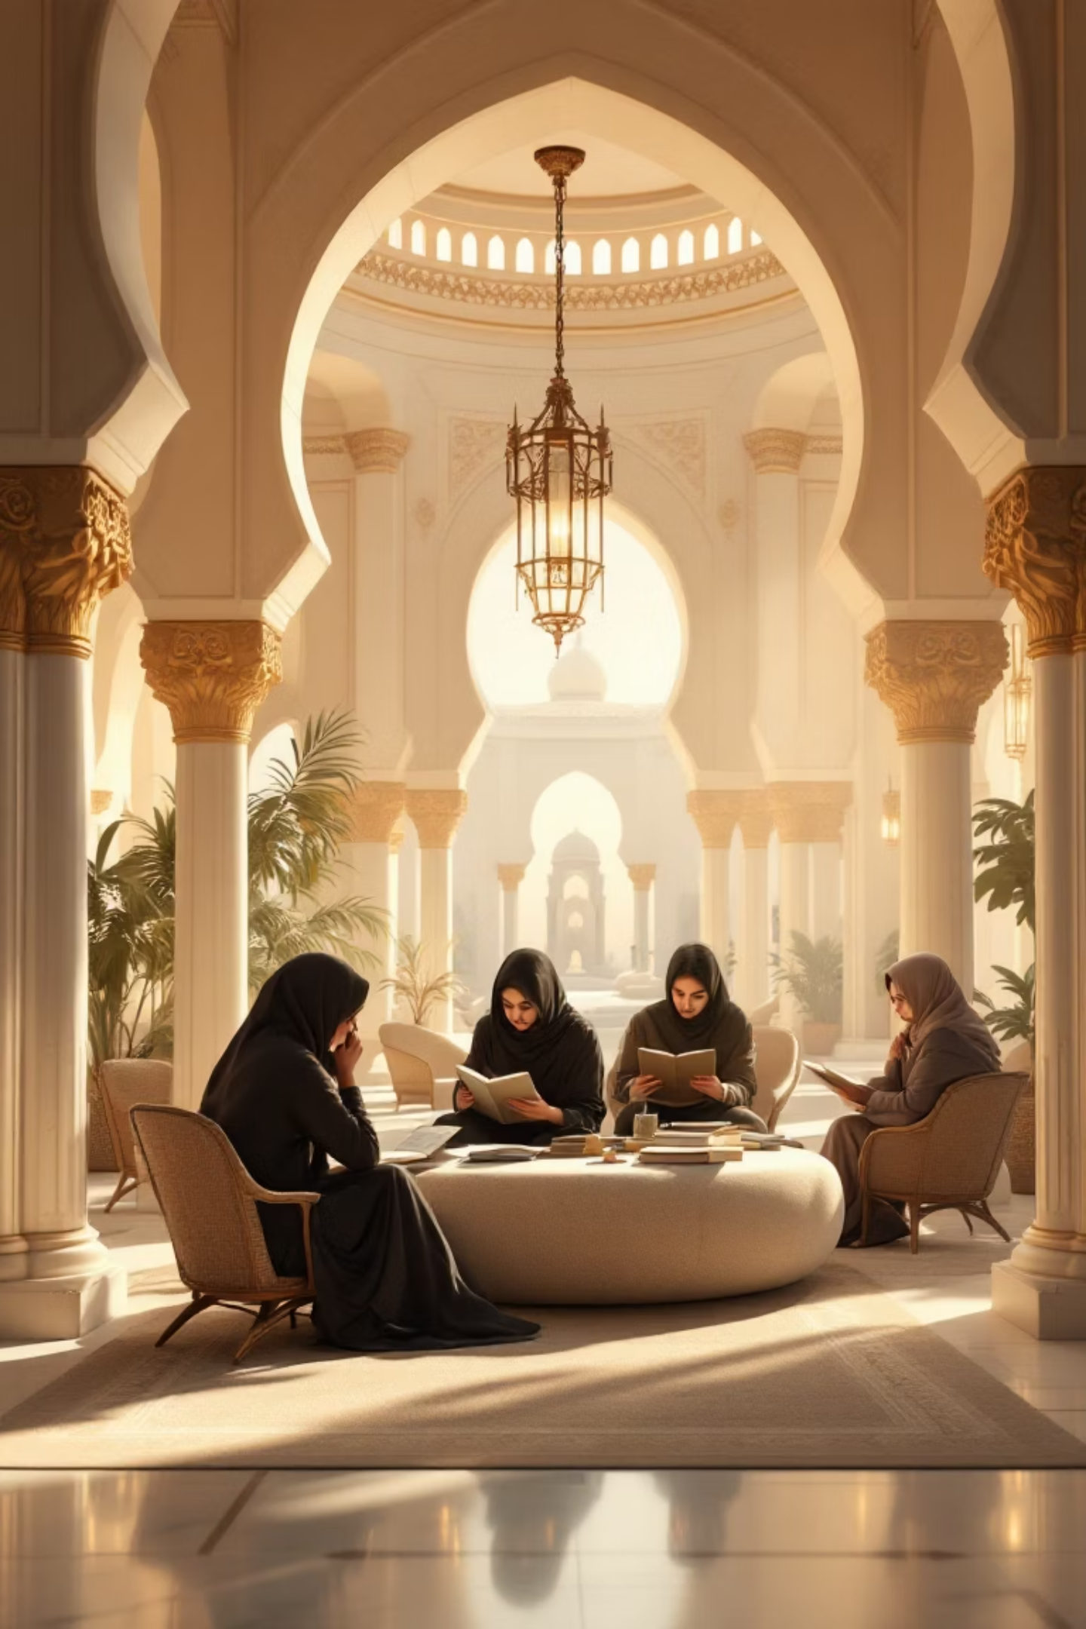
Sharq pedagogik merosining bugungi kundagi ahamiyati
1
Tarixiy meros
XV asr pedagogik qarashlari va ma'rifatparvarlik an'analari Sharq ta'lim tizimiga poydevor bo'lgan.
2
Zamonaviy tatbiq
Klassik pedagogik g'oyalar bugungi ta'lim tizimida ham qo'llanilmoqda va o'z ahamiyatini saqlamoqda.
3
Kelajak yo'nalishi
Klassik meros va zamonaviy yondashuvlarni uyg'unlashtirish orqali yanada samarali ta'lim tizimi yaratish.
"Ilm – zulmat ko'nglini yoritadigan charoghi, johillik – inson qadrini tushuradigan illat."
— Alisher Navoiy

Slide 10

Xulosa
Ulkan pedagogik meros
Jamiyat taraqqiyoti
Alisher Navoiy va Abdurahmon Jomiyning pedagogik qarashlari va ma'rifatparvarlik xizmatlari Sharq ta'limi va tarbiyasida muhim ahamiyatga ega bo'lgan buyuk merosdir.
Ilm-fan, axloq va ma'naviyatni rivojlantirish orqali jamiyat taraqqiyotiga katta hissa qo'shgan bu ikki buyuk mutafakkir bugungi avlodga ham namuna bo'lmoqda.
Abadiy qadriyatlar
Ularning pedagogik g'oyalari – bilim, axloq va ma'naviyat uyg'unligi – barcha davrlar uchun dolzarb bo'lgan abadiy qadriyatlardir.

